Slide 1

SIDA Project
송영준/조소현/정상훈/양우남/진호영

Slide 2
SIDA
INDEX
01. 프로젝트 개요
02. 화면구성
03. PROJECT 시연
04. Q&A

Slide 3
SIDA
INDEX
01. 프로젝트 개요
02. 화면구성
03. PROJECT 시연
04. Q&A

Slide 4
SIDA
프로젝트 개요
01
03
05
프로젝트
프로젝트 설명
개발 환경 및 사용언어
개인관리 웹 어플리케이션 SIDA
구축
Bootstrap을 이용하고, MVC 패턴을 사용한 Spring Framework 기반의 개인관리 웹 어플리케이션
Java
JSP
HTML/CSS
JavaScript
JQuery
SQL(Oracle 11g)
Spring 3
MyBatis
Bootstrap
02
04
개발 목적
기능 구현
JAVA 프로그래밍 응용능력 및 Spring Framework의 적용을 통한 개발능력 향상을 목적
개인 비서역할을 할 수 있는 기능을 가진 프로그램을 통해 개인에게 편의를 제공
대쉬보드
회원관리 회원가입,Log in/out
정보수정
일정관리 달력기반 일정관리
카드관리 개인신용카드 추가/관리
가계부 개인지출관리
지출관련차트
주소록 개인주소록관리

Slide 5




SIDA
프로젝트 개요 : 개발과정
DEVELOPMENT PROCESS
모티브 사이트 선정 및 수집 &
요구기능 정리
Spring Framework 관련 설정 및 개발 환경 구성
최종 개발 완료
1단계
2단계
3단계
4단계
5단계
데이터 베이스의 설계
테이블 관계 설정
SQL문의 작성
프로그램 개발 & 테스트 &
수정

Slide 6
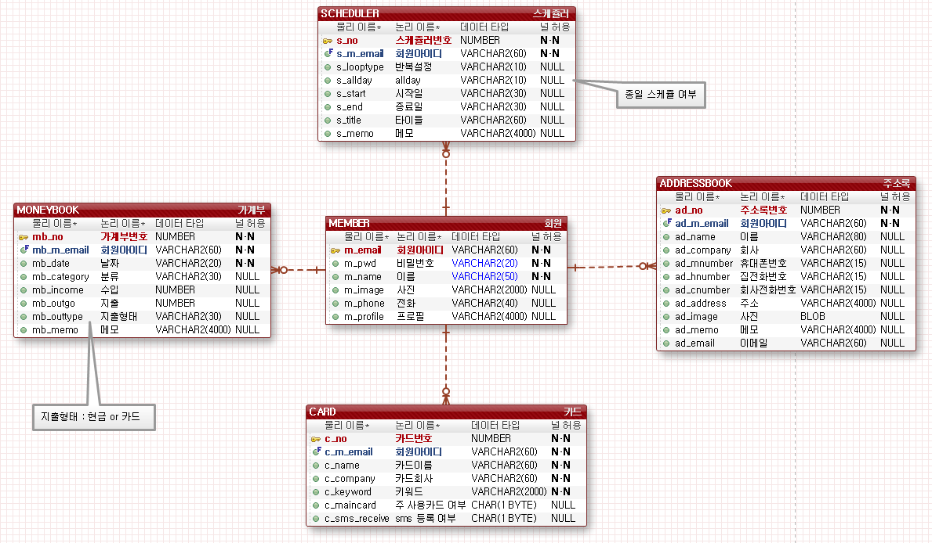
SIDA
프로젝트 개요 : DB 테이블 구성
STRUCTURE OF DATABASE TABLE

Slide 7
SIDA
INDEX
01. 프로젝트 개요
02. 화면구성
03. PROJECT 시연
04. Q&A

Slide 8
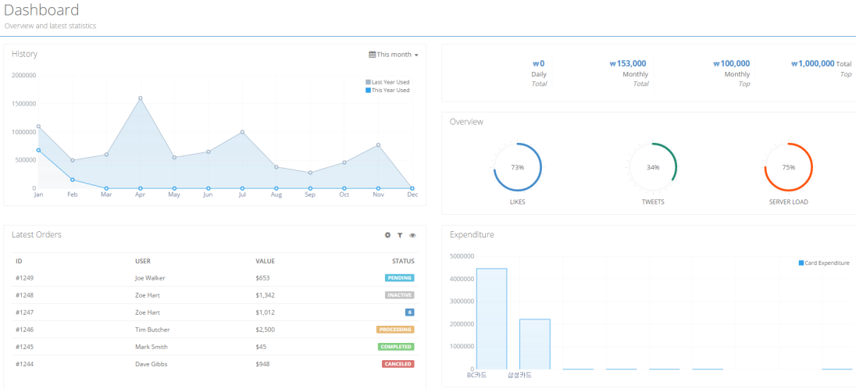
SIDA
Dashboard

Slide 9
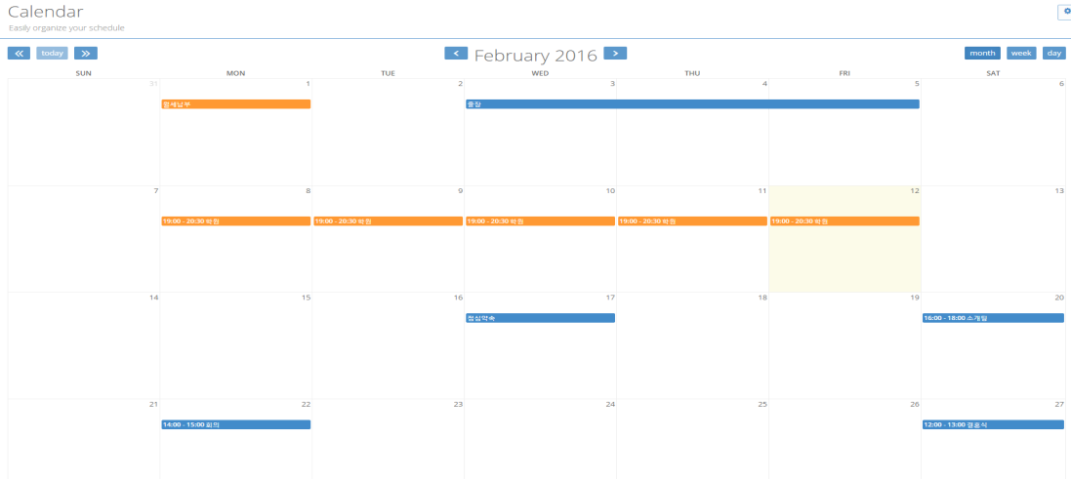
SIDA
Calendar

Slide 10
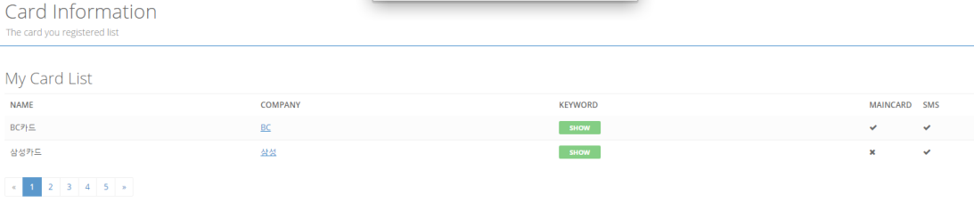
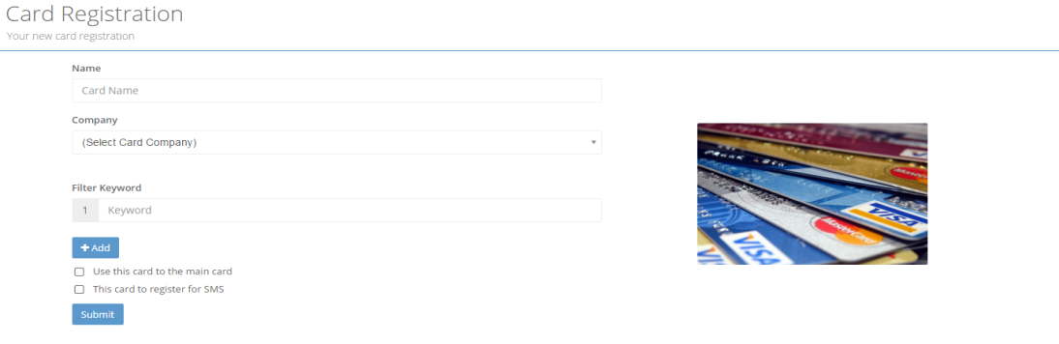
SIDA
Card

Slide 11
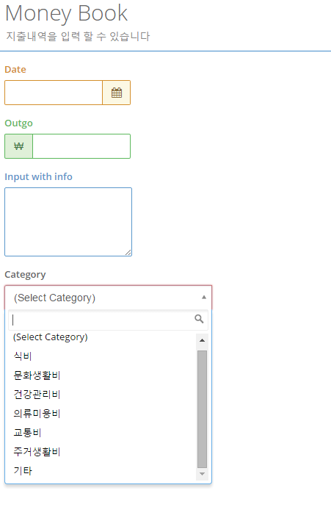
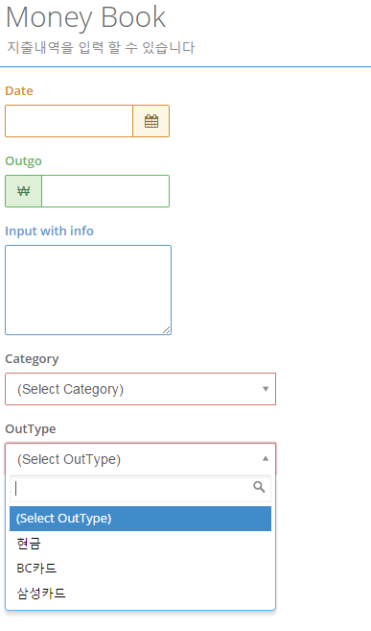
SIDA
Money Book

Slide 12
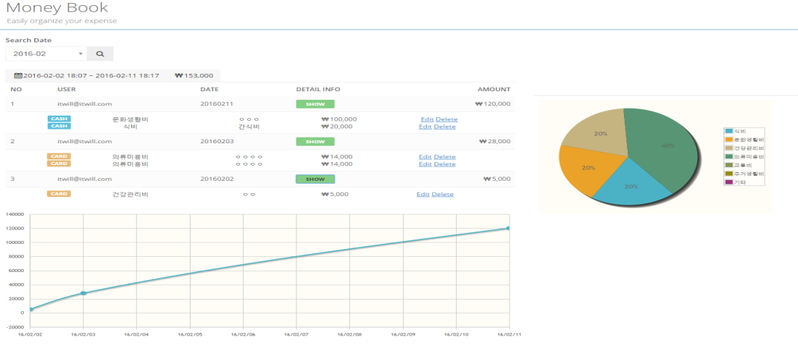
SIDA
Money Book

Slide 13
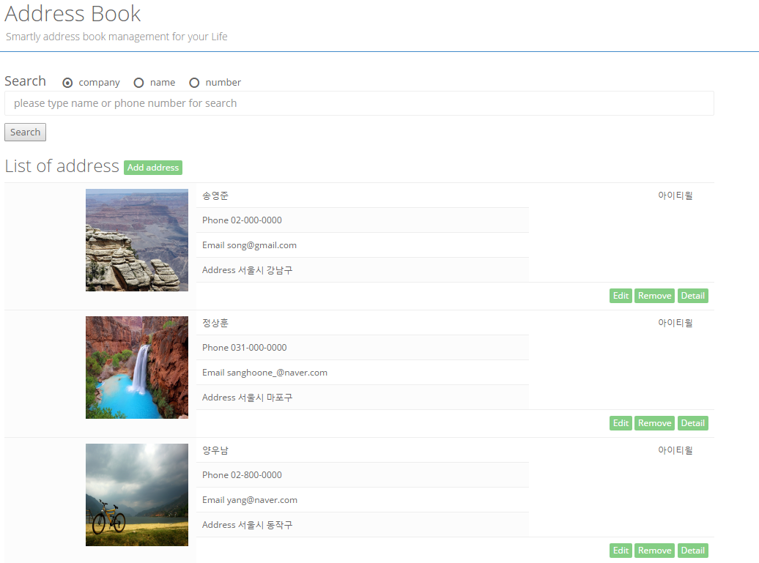
SIDA
Address Book

Slide 14
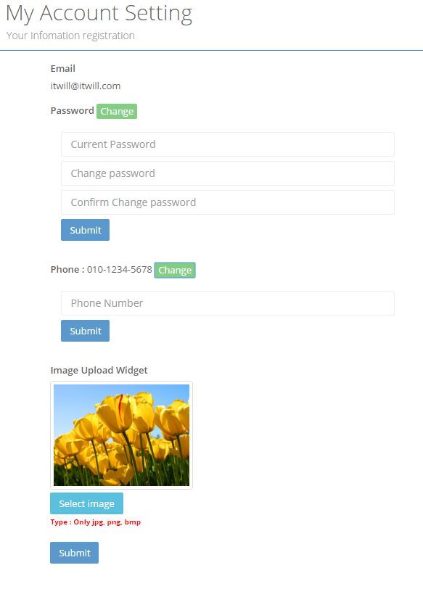
SIDA
My Account

Slide 15
프로젝트 시연

Slide 16
SIDA Project
P R O J E C T
Q N
A

Slide 17


